Slide 1
2021.08.14 (假日加班)
工作日報
記錄人：葉柏漢
記錄日期：2021.08.14
工作時間：
08:30~17:30

Slide 2
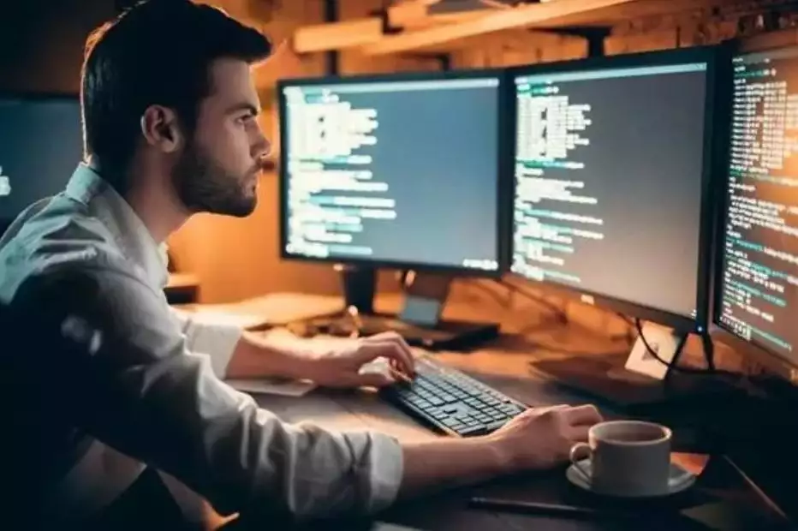
本日工作事項
Day work
光溫環境控制資料庫更新功能完成
光溫環境設計資料庫更新功能完成

Slide 3
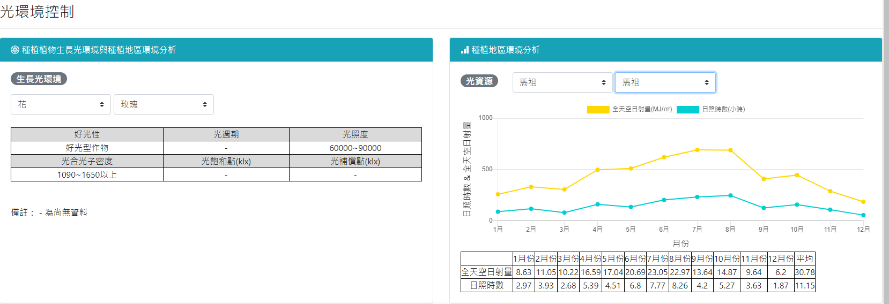
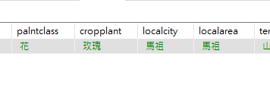
光環境控制
Project designing

Slide 4
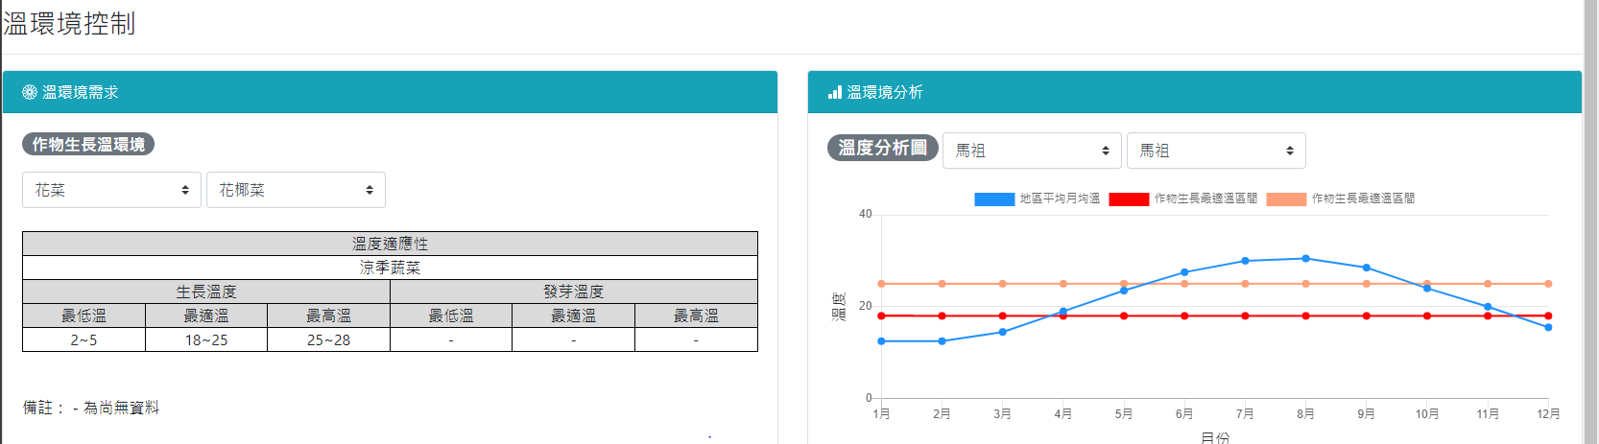

溫環境控制
Project designing

Slide 5
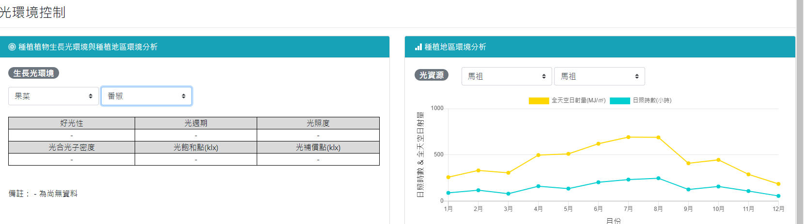

光環境設計
Project designing

Slide 6
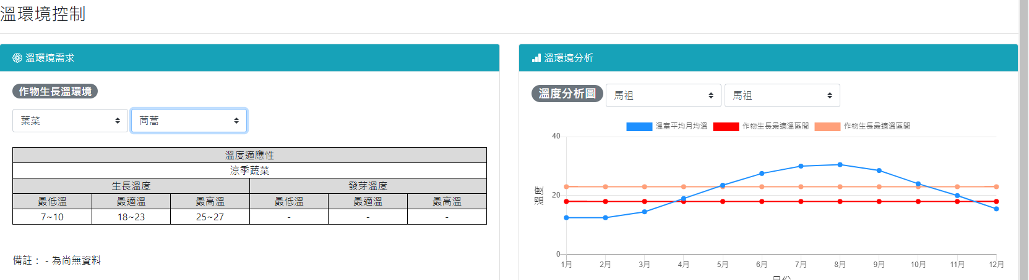

溫環境設計
Project designing

Slide 7
謝謝觀看

